Slide 1
Introdução a Estatística (Parte I)
Anna Carolina Barros

Slide 3
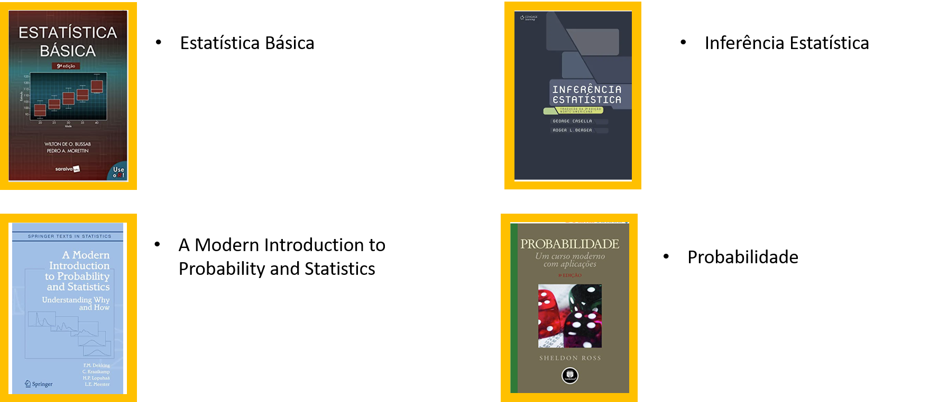

Slide 4
A estatística é uma coleção de métodos para planejar experimentos, obter dados e organizá-los, resumi-los, analisá-los, interpretá-los e deles extrair conclusões." (Triola, 2005)

Slide 5






Economia
Industria
Varejo
Medicina
Detecção de fraudes
No amor??

Slide 6

Fatos coletados em seu estado original, sem interpretação.
Insight é a compreensão profunda e significativa derivada da análise da informação
Problema
Dado
Informação
Insight
Tomada de Decisão
O que deve ser resolvido?
Qual pergunta deve ser feita
informação é o resultado da estruturação de dados de forma que eles façam sentido.

Slide 7

CRISP-DM (Cross Industry Standard Process for Data Mining) é uma metodologia amplamente utilizada no campo da mineração de dados e ciência de dados, desenvolvida para fornecer um processo estruturado e organizado para planejar, realizar e implementar projetos de mineração de dados.

Slide 8






Como trazer essa informação para o usuário?
A ideia é termos uma pergunta estabelecida que queremos responder com um mindmap;
O usuário deve mapear variáveis relevantes e ter acesso ao mindmap;
O mindmap é utilizado até a EDA.
Teste de hipóteses
Com a EDA já temos primeiras impressões da abordagem a ser utilizada;
Além disso uma priorização em relação às variáveis.
MLOPS;
Como fazer a experimentação para amadurecer esse produto;
Entender se será um modelo online, local, um excel etc
Problem Definition
Data & Sanity Analysis
Exploratory Data Analysis
Model Definition
Evaluation
Deployment
É viável?
Quais modelos fazem mais sentido?
Priorização em relação às variáveis;
Testagem de diferentes abordagens levantadas na EDA;
Avaliação de resultados;
Definição das features e modelo ou modelos a serem utilizados;
Nessa etapa, mapeamos as variáveis em um excel e fazemos uma análise inicial dos dados;
Com a ajuda do Pandas Profile, fica mais claro primeiras perguntas que podem surgir em relação ao comportamento dos dados;
Além disso, uma análise temporal também é interessante

Slide 9
A ideia é termos uma pergunta estabelecida que queremos responder com um mindmap;
O usuário deve mapear variáveis relevantes e ter acesso ao mindmap;
O mindmap é utilizado até a EDA.
Teste de hipóteses
Com a EDA já temos primeiras impressões da abordagem a ser utilizada;
Além disso uma priorização em relação às variáveis.
Problem Definition
Data & Sanity Analysis
Exploratory Data Analysis
Model Definition
É viável?
Quais modelos fazem mais sentido?
Priorização em relação às variáveis;
Testagem de diferentes abordagens levantadas na EDA;
Avaliação de resultados;
Definição das features e modelo ou modelos a serem utilizados;
Nessa etapa, mapeamos as variáveis em um excel e fazemos uma análise inicial dos dados;
Com a ajuda do Pandas Profile, fica mais claro primeiras perguntas que podem surgir em relação ao comportamento dos dados;
Além disso, uma análise temporal também é interessante

Slide 10
Estatística Descritiva
(Dados Categóricos)

Slide 11
Fatos coletados em seu estado original, sem interpretação.
Insight é a compreensão profunda e significativa derivada da análise da informação
Problema
Dado
Informação
Insight
Tomada de Decisão
O que deve ser resolvido?
Qual pergunta deve ser feita
informação é o resultado da estruturação de dados de forma que eles façam sentido.

Slide 12



25ºC
10
1.9 m

Slide 13
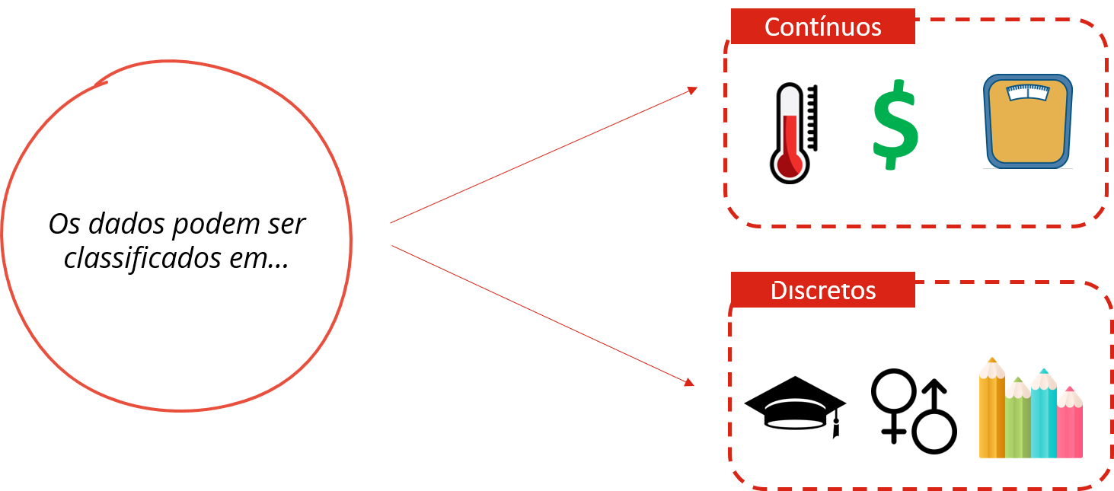

Slide 14

Um dado categórico é um tipo de dado qualitativo que pode ser classificado em um número limitado de categorias ou grupos distintos.
Esses dados representam características ou atributos.
Dados Categóricos
Análise de Comportamento

Slide 15
Frequência
Conta o número de vezes que cada categoria aparece na amostra.
import pandas as pd
data = pd.Series(['A', 'B', 'A', 'C', 'B', 'A', 'A', 'C'])
frequency = data.value_counts()
print(frequency)
Dados Categóricos
Análise de Comportamento

Slide 16
Frequência
Conta o número de vezes que cada categoria aparece na amostra.
import pandas as pd
data = pd.Series(['A', 'B', 'A', 'C', 'B', 'A', 'A', 'C'])
frequency = data.value_counts()
print(frequency)
Frequência Relativa
Dados Categóricos
import pandas as pd
data = pd.Series(['A', 'B', 'A', 'C', 'B', 'A', 'A', 'C'])
frequency = data.value_counts(normalize= True
)
print(frequency)
Análise de Comportamento

Slide 17
Exemplo 1
Pegue a base teste_aplicativo.csv
Qual é o gênero mais frequente?
E a faixa de idade?
Dados Categóricos
Análise de Comportamento

Slide 18
Estatística Descritiva
(Dados Numéricos)

Slide 19
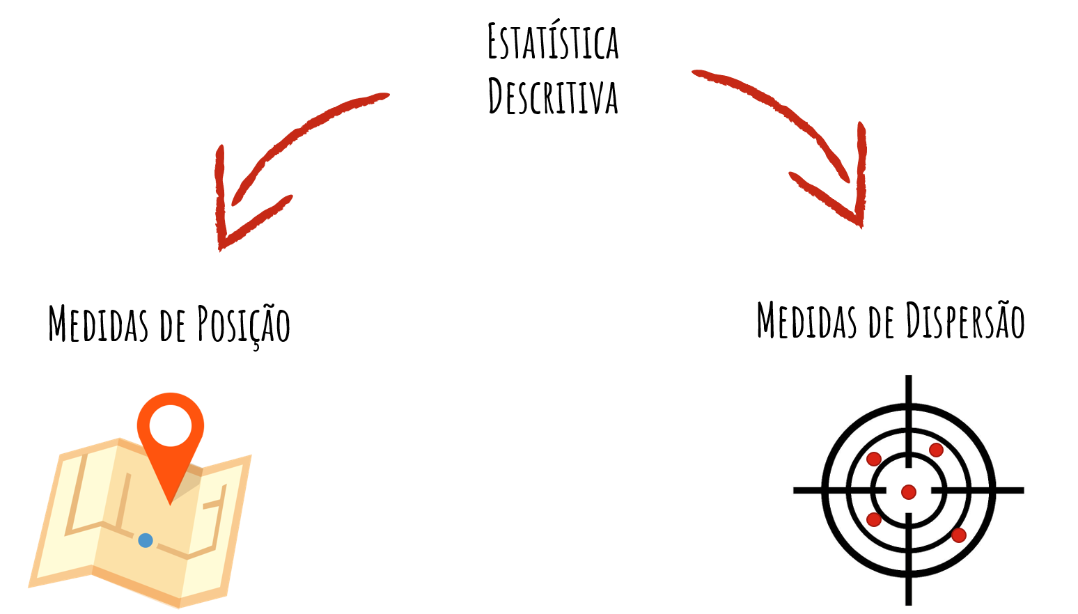

Slide 20


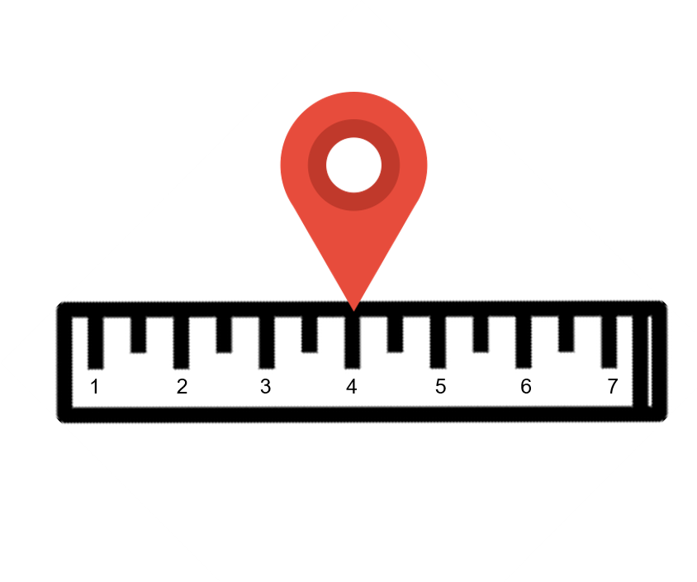
Média
Mediana e quartis

Slide 21
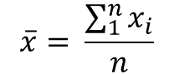
Média
Python
mean(vetor)
import numpy as np
np.mean(vetor)
Tendência Central, ou “centro de massa”
$$\overline{x}= \frac{\sum_{1}^{n}{x_{i}}}{n}$$

Slide 22
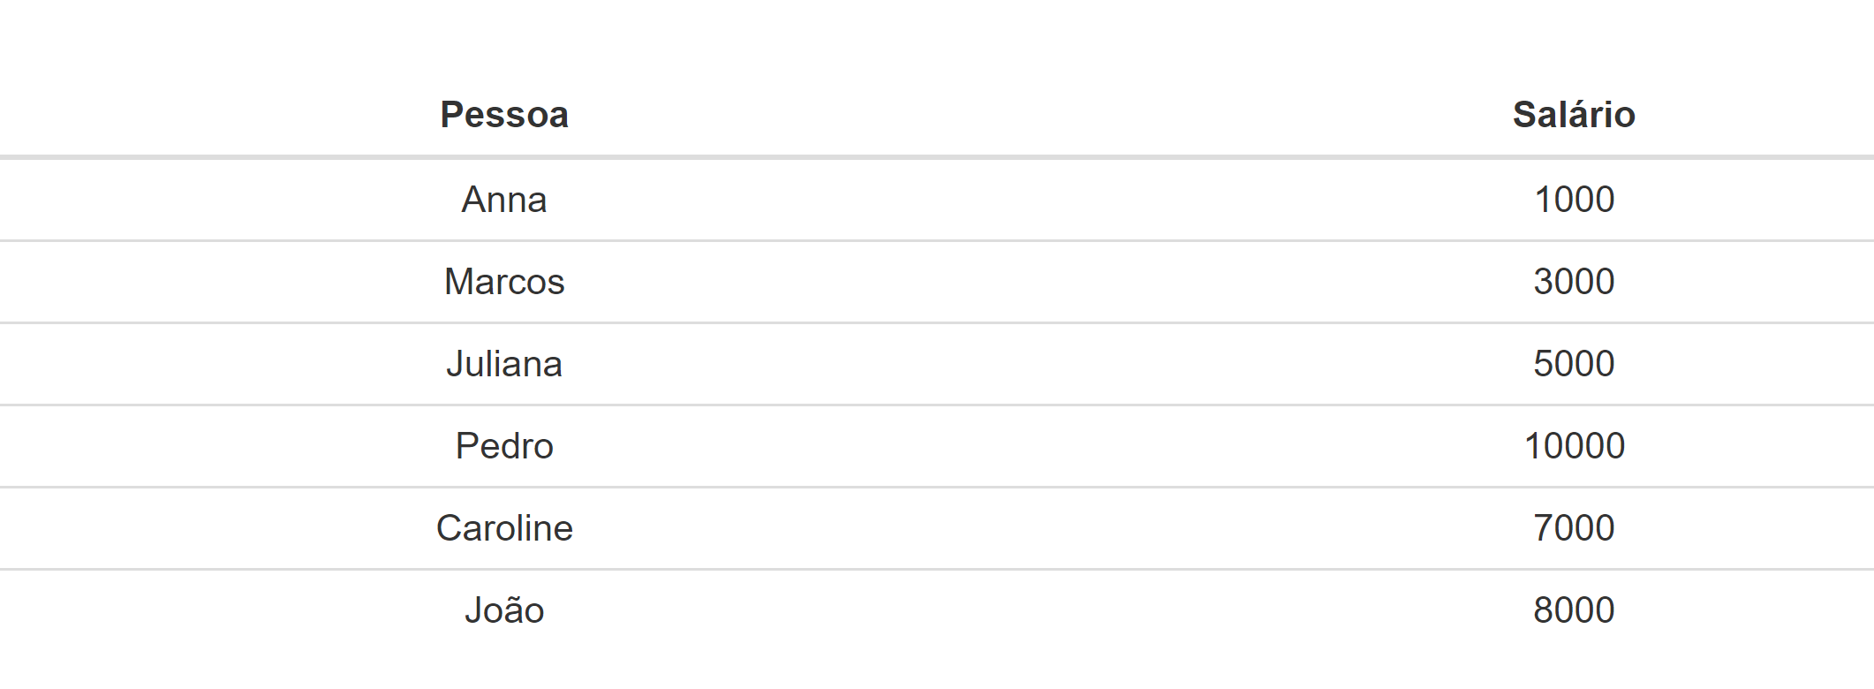
Média
Tome a tabela ao lado com o salário dos funcionários, calcule a média de salários

Slide 23
Média
Suponha que a Joana entrou para compor o time com o salário de R$ 50000, como fica a nova média?

Slide 24
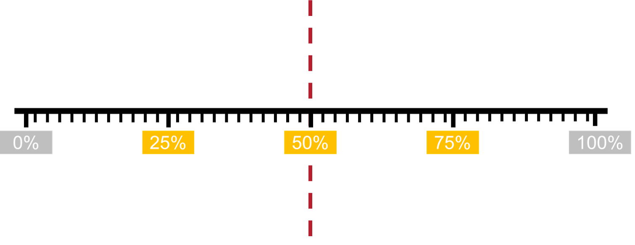
Mediana
Python
Valor Central, valor do Meio
import numpy as np
np.median(vetor)
Divide os dados em exatamente duas partes iguais

Slide 25
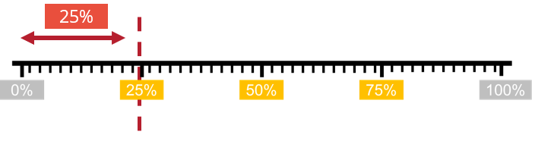
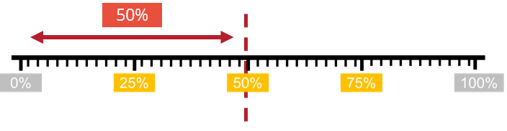
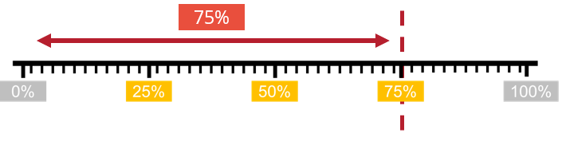
Quartis
1º Quartil
2º Quartil
3º Quartil

Slide 26
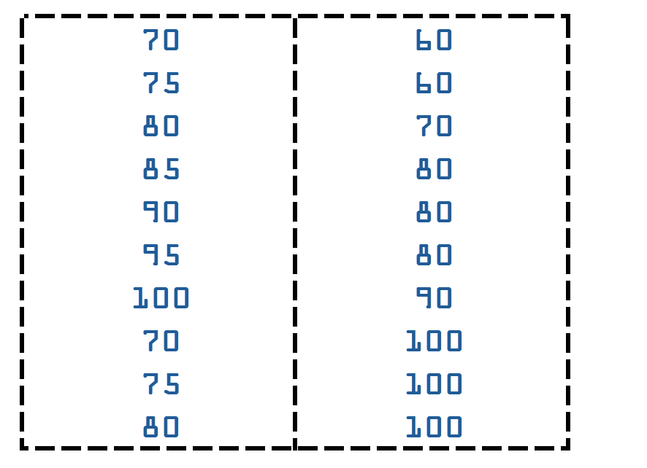
Vamos lá...
Suponha que você é diretor de uma escola de cursos, e na matéria de Machine Learning as duas turmas apresentaram as notas (0 a 100)
Turma 1
Turma 2

Slide 27
Vamos lá...
Suponha que você é diretor de uma escola de cursos, e na matéria de Machine Learning as duas turmas apresentaram as notas (0 a 100)
Turma 1
Turma 2
Qual turma enfrenta mais dificuldades?

Slide 28
Calculando a média...
Turma 1
Turma 2
Turma 1
Turma 2
82
82

Slide 29
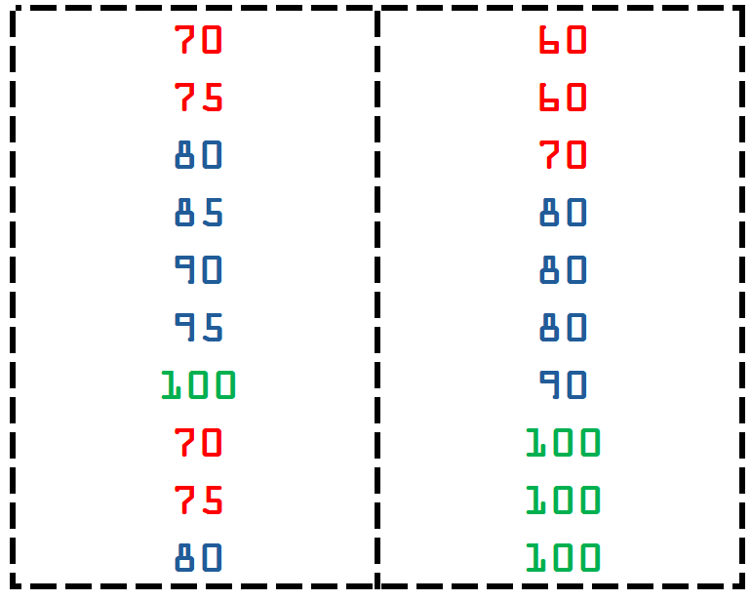
Calculando a média...
Turma 1
Turma 2
Turma 1
Turma 2
82
82

Slide 30

Medidas de Dispersão
Mensuração da distância entre os dados

Slide 31
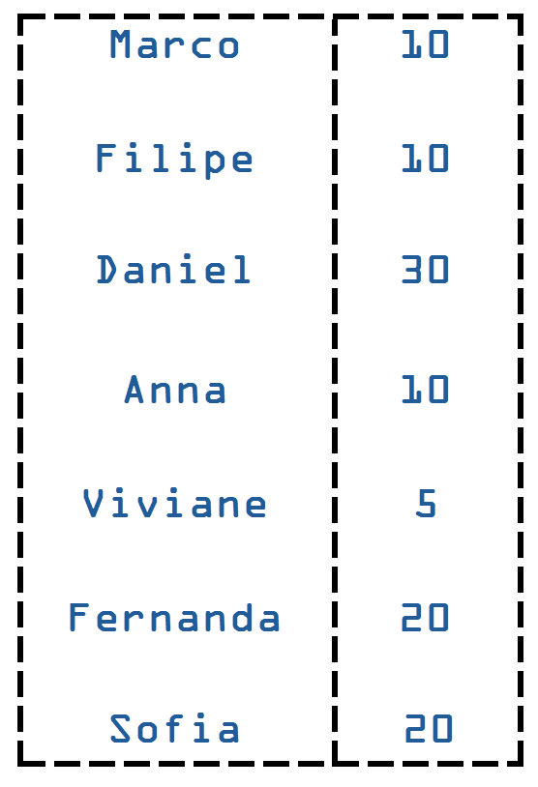
Medidas de Dispersão
Em um jogo de Basquete

Slide 32
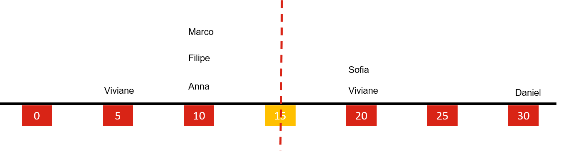
Medidas de Dispersão
Em um jogo de Basquete

Slide 33
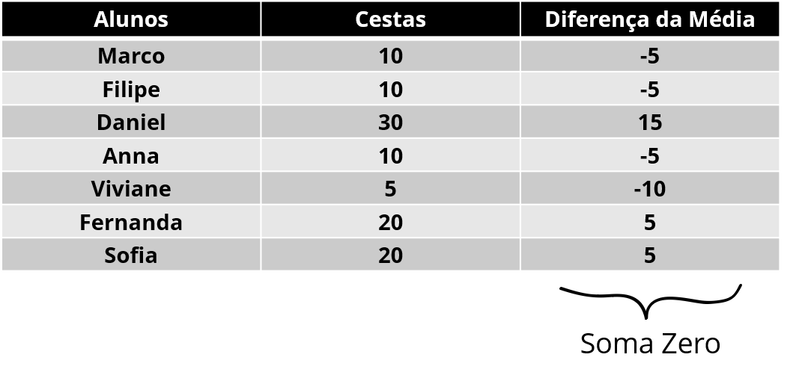
Medidas de Dispersão

Slide 34
Precisamos garantir que os sinais (+ | -) não seja anulados

Slide 35
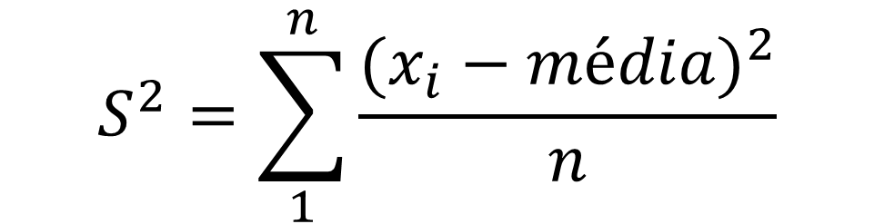
Variância
$$S^{2}=\sum_{1}^{n}{\frac{{(x_{i}−média)}^{2}}{n}}$$

Slide 36
Temos dificuldade de interpretar esse número

Slide 37
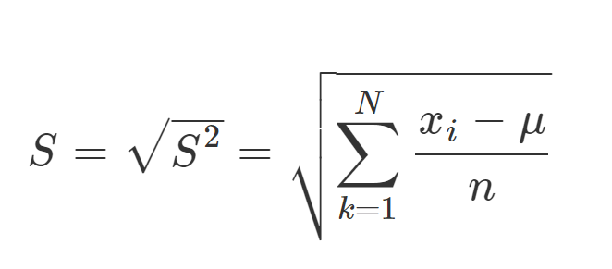
Desvio Padrão

Slide 38

Exemplo 2
Suponha que você é o diretor de marketing de uma empresa e deseja saber:
Qual é média de vendas diária
Como esses valores se comportam e torno da Média
Qual canal teve o maior investimento?
Utilize a base mmm.csv

Slide 39
Estatística Descritiva
(Bivariada)

Slide 40

Muito usada para BI e Analytics
Categórica
Numérica
Categórica
Tabela
Contingência
Análise Descritiva
Análise Bivariada
Análise do comportamento conjunto de duas variáveis
Covariância
Correlação....
Numérica
Análise Descritiva

Slide 41
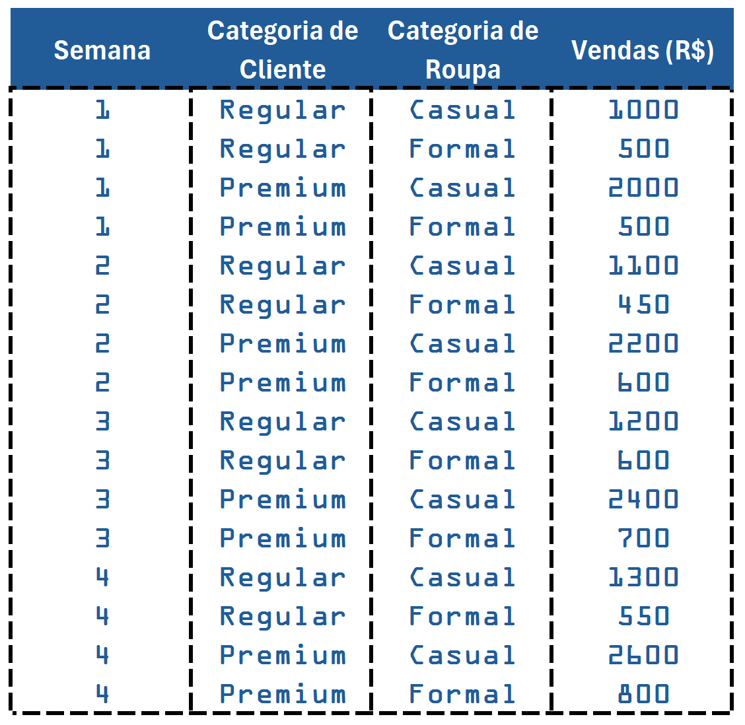
Categórica
Categórica
Você é dono de uma rede varejista de roupas e deseja saber se existe mudança dos perfis de cliente:
Regular
Premium
Nas diferentes categorias de roupas:
Casual
Formal

Slide 42
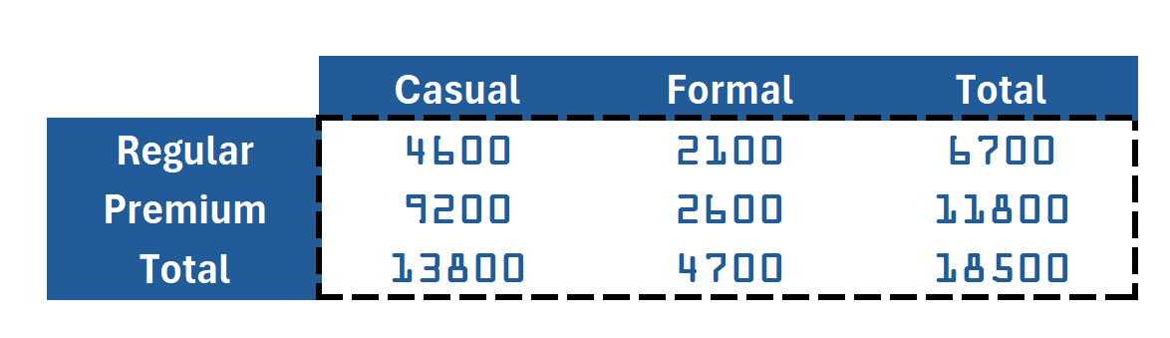
Categórica
Categórica

Slide 43
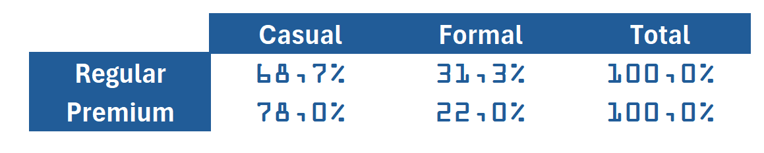
Categórica
Categórica

Slide 44
Categórica
Categórica
Python
import pandas as pd
pd.crosstab(df[var1], df[var2])

Slide 45
Exemplo 3
Suponha que você é o diretor de marketing de uma empresa e deseja saber:
Qual é média de vendas diária
Como esses valores se comportam e torno da Média
Qual canal teve o maior investimento?
Utilize a base mmm.csv

Slide 46
Exemplo 3
Suponha que você é o diretor de marketing de uma empresa e deseja saber:
Qual é média de vendas diária
Como esses valores se comportam e torno da Média
Qual canal teve o maior investimento?
Utilize a base mmm.csv

Slide 47
Categórica
Numérica
Você é dono de uma rede varejista de roupas e deseja saber se existe mudança dos perfis de cliente:
Regular
Premium
Nas diferentes categorias de roupas:
Casual
Formal

Slide 48
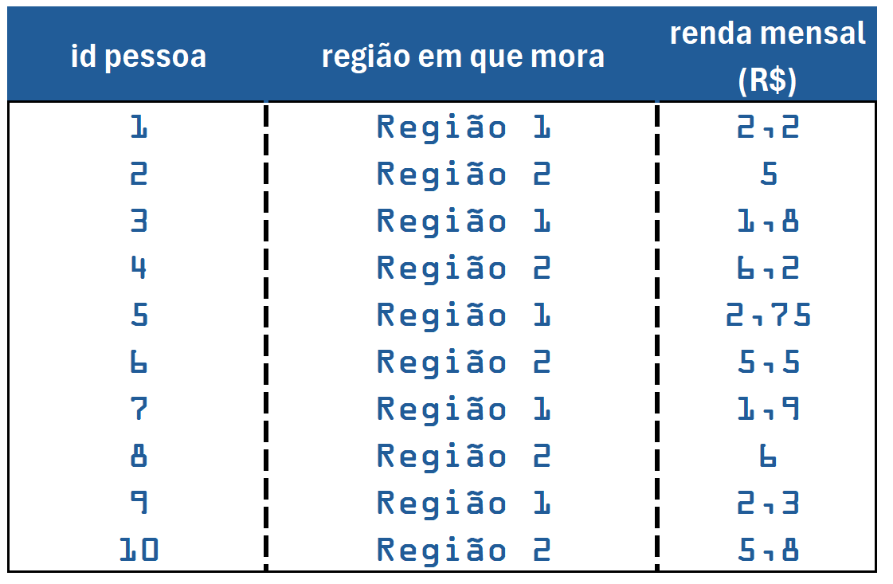
Categórica
Numérica
Vamos avaliar a renda média das duas populações?

Slide 49
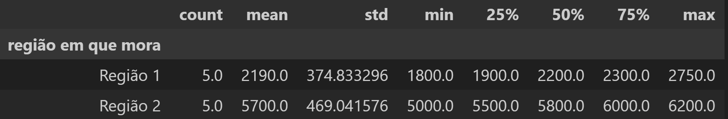
Categórica
Numérica
Vamos avaliar a renda das duas populações?

Slide 50
Categórica
Numérica
Vamos avaliar a renda das duas populações?
Python
estatistica_descritiva = df.groupby('região em que mora')['renda mensal (R$)'].describe()

Slide 51
Numérica
Numérica

Slide 52
Covariância
Dia | Equipe A | Equipe B
Dia 1 | 10 | 30
Dia 2 | 15 | 31
Dia 3 | 25 | 35
Dia 4 | 25 | 42
Dia 5 | 30 | 48
Dia 6 | 32 | 51
Dia 7 | 10 | 20
Dia 8 | 40 | 53
Dia 9 | 45 | 55
Dia 10 | 50 | 70
Vamos avaliar essas duas equipes de vendas que pertencem a um mesmo gerente? Será que possuem comportamentos parecidos?

Slide 53
Covariância
Dia | Equipe A | Equipe B
Dia 1 | 10 | 30
Dia 2 | 15 | 31
Dia 3 | 25 | 35
Dia 4 | 25 | 42
Dia 5 | 30 | 48
Dia 6 | 32 | 51
Dia 7 | 10 | 20
Dia 8 | 40 | 53
Dia 9 | 45 | 55
Dia 10 | 50 | 70
Passo 1: Cálculo das Médias:
28,2
Equipe A
43,5
Equipe B

Slide 54
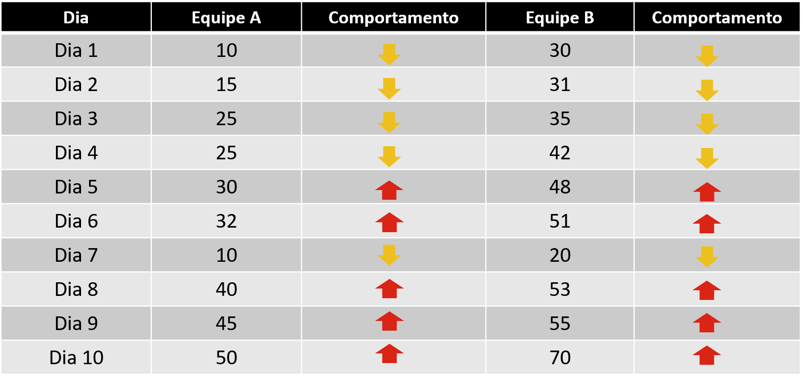
Covariância
Passo 1: Cálculo das Médias:
28,2
Equipe A
43,5
Equipe B
Passo 2: Comparação dos Valores

Slide 55
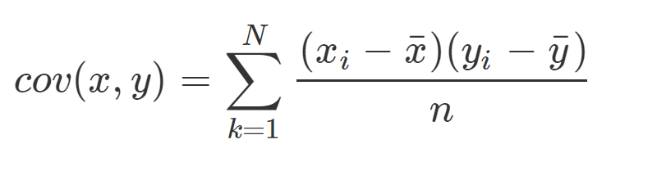
Covariância
Essa comparação é exatamente o que a covariância faz:
Python
import numpy as np
np.cov(x, y)

Slide 56
Covariância
Dia | Equipe A | Equipe B
Dia 1 | 10 | 30
Dia 2 | 15 | 31
Dia 3 | 25 | 35
Dia 4 | 25 | 42
Dia 5 | 30 | 48
Dia 6 | 32 | 51
Dia 7 | 10 | 20
Dia 8 | 40 | 53
Dia 9 | 45 | 55
Dia 10 | 50 | 70
Vamos avaliar essas duas equipes de vendas que pertencem a um mesmo gerente? Será que possuem comportamentos parecidos?
198.89
Covariância

Slide 57
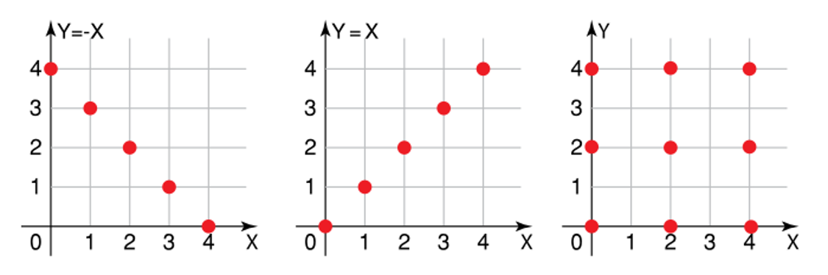
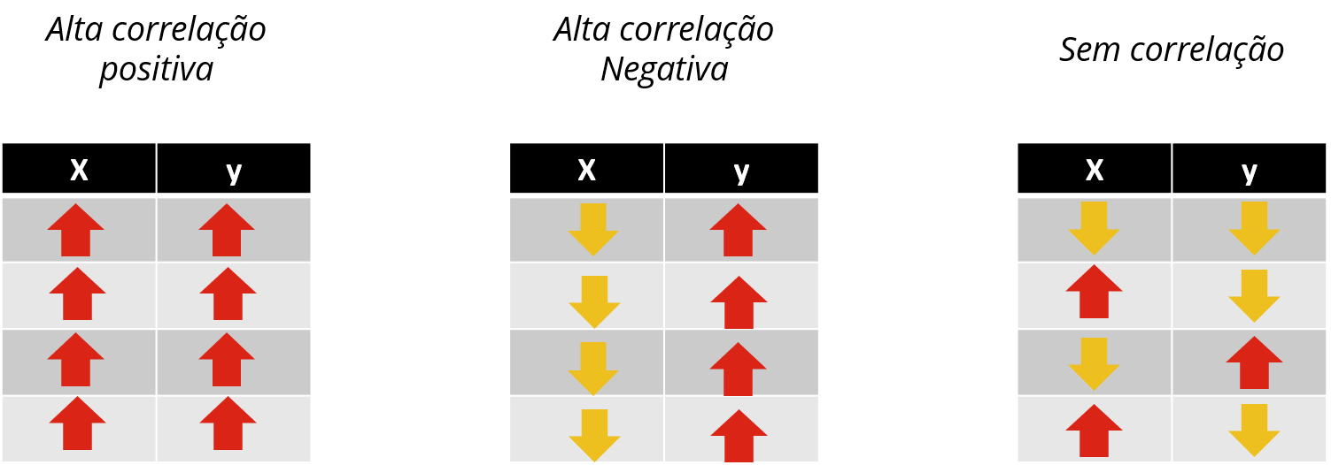
Correlação

Slide 58
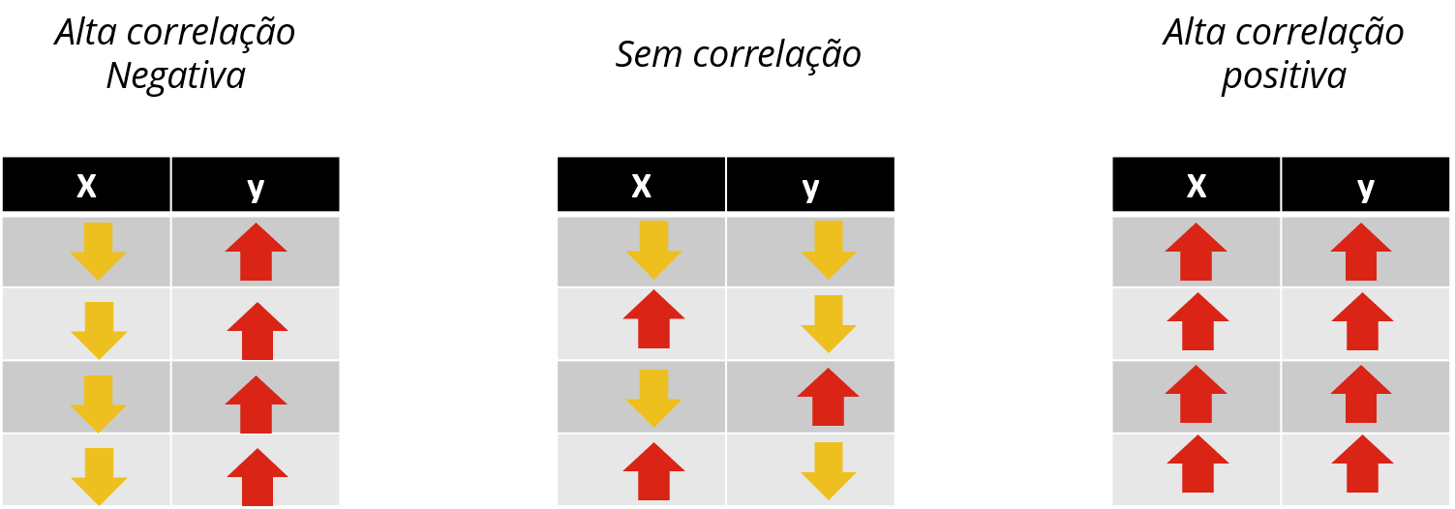

Slide 59
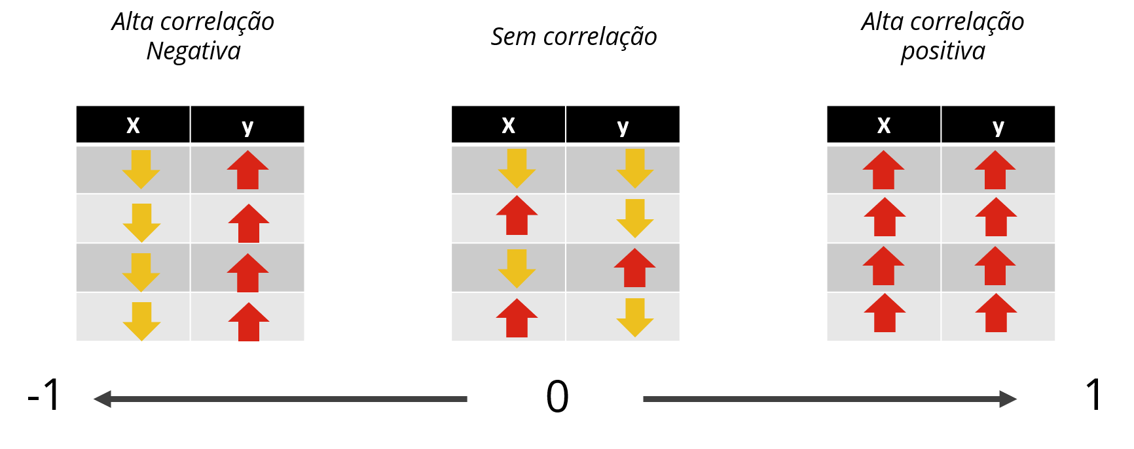

Slide 60
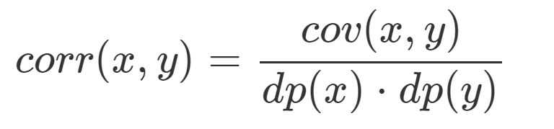
Assim, chegamos à fórmula da correlação:
Python
import numpy as np
np.corr(x, y)

Slide 61
Covariância
Dia | Equipe A | Equipe B
Dia 1 | 10 | 30
Dia 2 | 15 | 31
Dia 3 | 25 | 35
Dia 4 | 25 | 42
Dia 5 | 30 | 48
Dia 6 | 32 | 51
Dia 7 | 10 | 20
Dia 8 | 40 | 53
Dia 9 | 45 | 55
Dia 10 | 50 | 70
198.89
Covariância
0.96
Correlação

Slide 62
Exemplo 3
Suponha que você é o diretor de marketing de uma empresa e deseja saber:
Como foi a covariância de cada canal vs vendas?
Qual foi o canal com maior correlação com venda?
Utilize a base mmm.csv

Slide 63
CASE 1
Resolva o case 3, faça uso do chat gpt caso seja necessário!

Slide 64
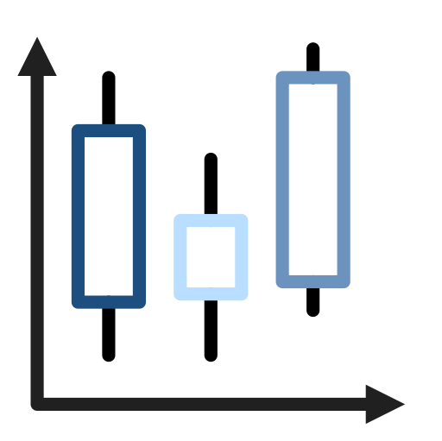


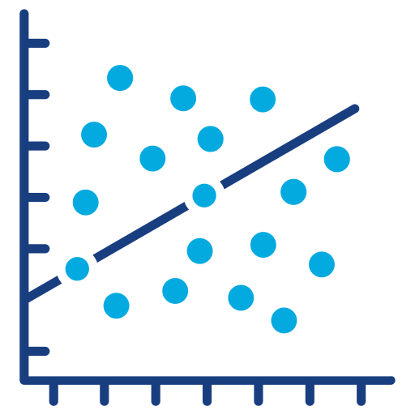

Muito usada para BI e Analytics
Categórica
Numérica
Categórica
Análise Bivariada
Gráficos
Numérica

Slide 65


Muito usada para BI e Analytics
Análise Bivariada
Gráficos

Slide 66
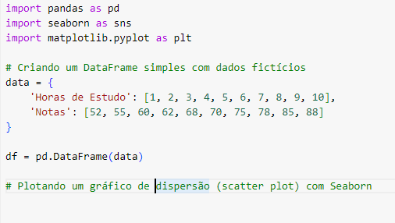

Slide 67
Muito usada para BI e Analytics
Categórica
Numérica
Categórica
Análise Bivariada
Gráficos
Numérica

Slide 68
Categórica
Categórica
Você é dono de uma rede varejista de roupas e deseja saber se existe mudança dos perfis de cliente:
Regular
Premium
Nas diferentes categorias de roupas:
Casual
Formal

Slide 69
Categórica
Categórica
Python
import pandas as pd
pd.crosstab(df[var1], df[var2])

Slide 70
Categórica
Categórica
Python
import pandas as pd
pd.crosstab(df[var1], df[var2])

Slide 71
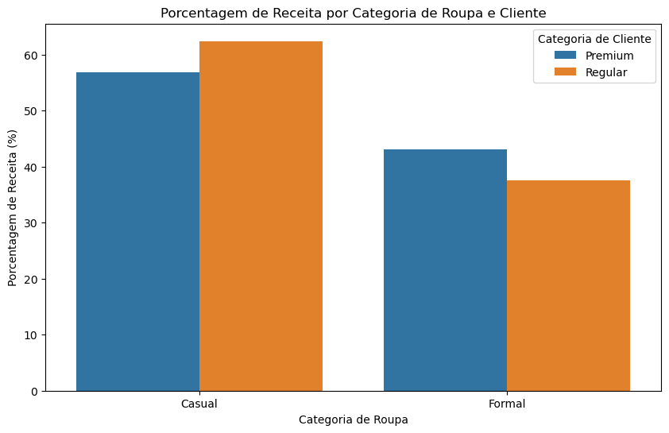
Categórica
Categórica

Slide 72
Quartis
1º Quartil
2º Quartil
3º Quartil

Slide 73
Quartis
1º Quartil
2º Quartil
3º Quartil
IQR = Q3- Q1

Slide 74
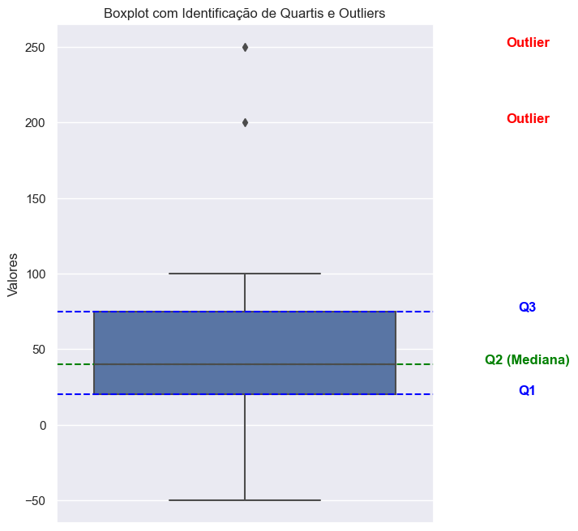
Boxplot
IQR = Q3- Q1

Slide 75
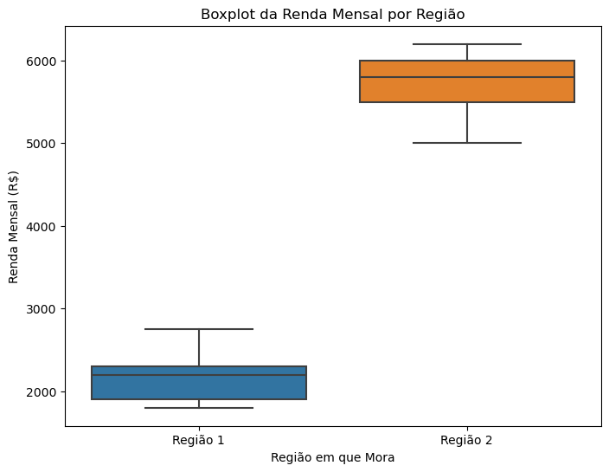
Categórica
Numérica
Vamos avalizar a renda média das duas populações?

Slide 76
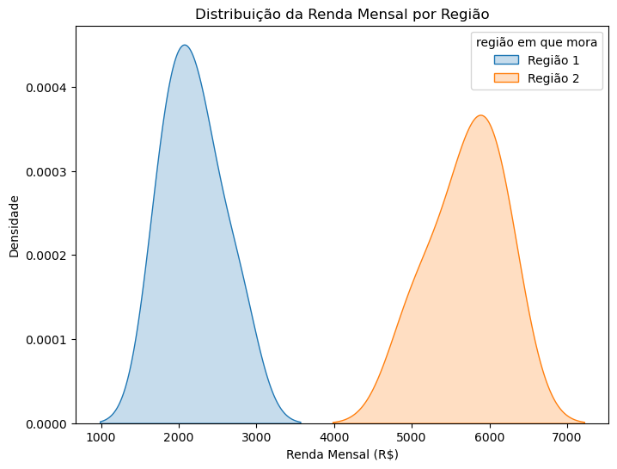
Categórica
Numérica
Vamos avalizar a renda média das duas populações?

Slide 77
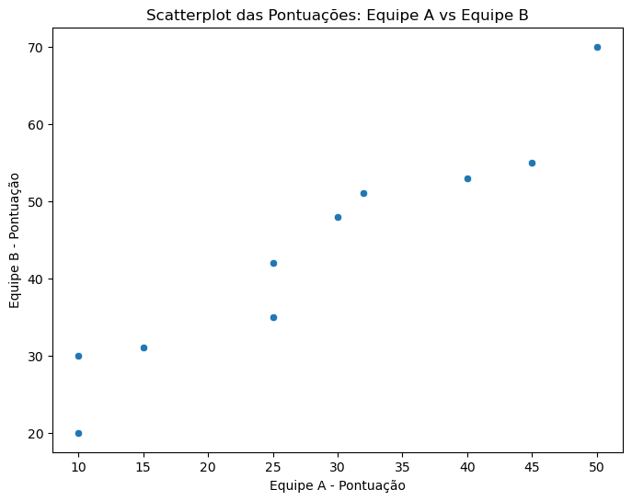
Numérica
Numérica
Dia | Equipe A | Equipe B
Dia 1 | 10 | 30
Dia 2 | 15 | 31
Dia 3 | 25 | 35
Dia 4 | 25 | 42
Dia 5 | 30 | 48
Dia 6 | 32 | 51
Dia 7 | 10 | 20
Dia 8 | 40 | 53
Dia 9 | 45 | 55
Dia 10 | 50 | 70

Slide 78
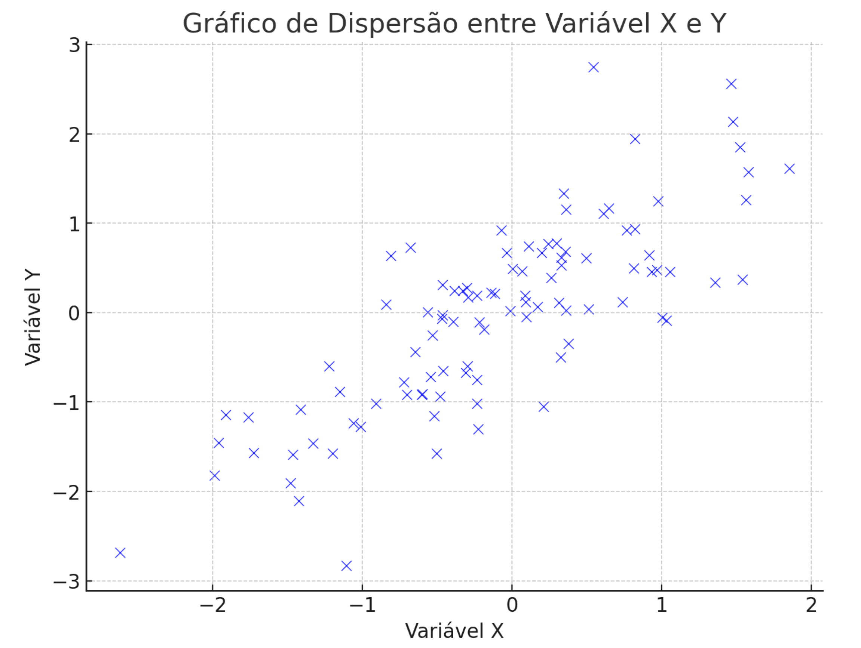
0.80
Correlação

Slide 79
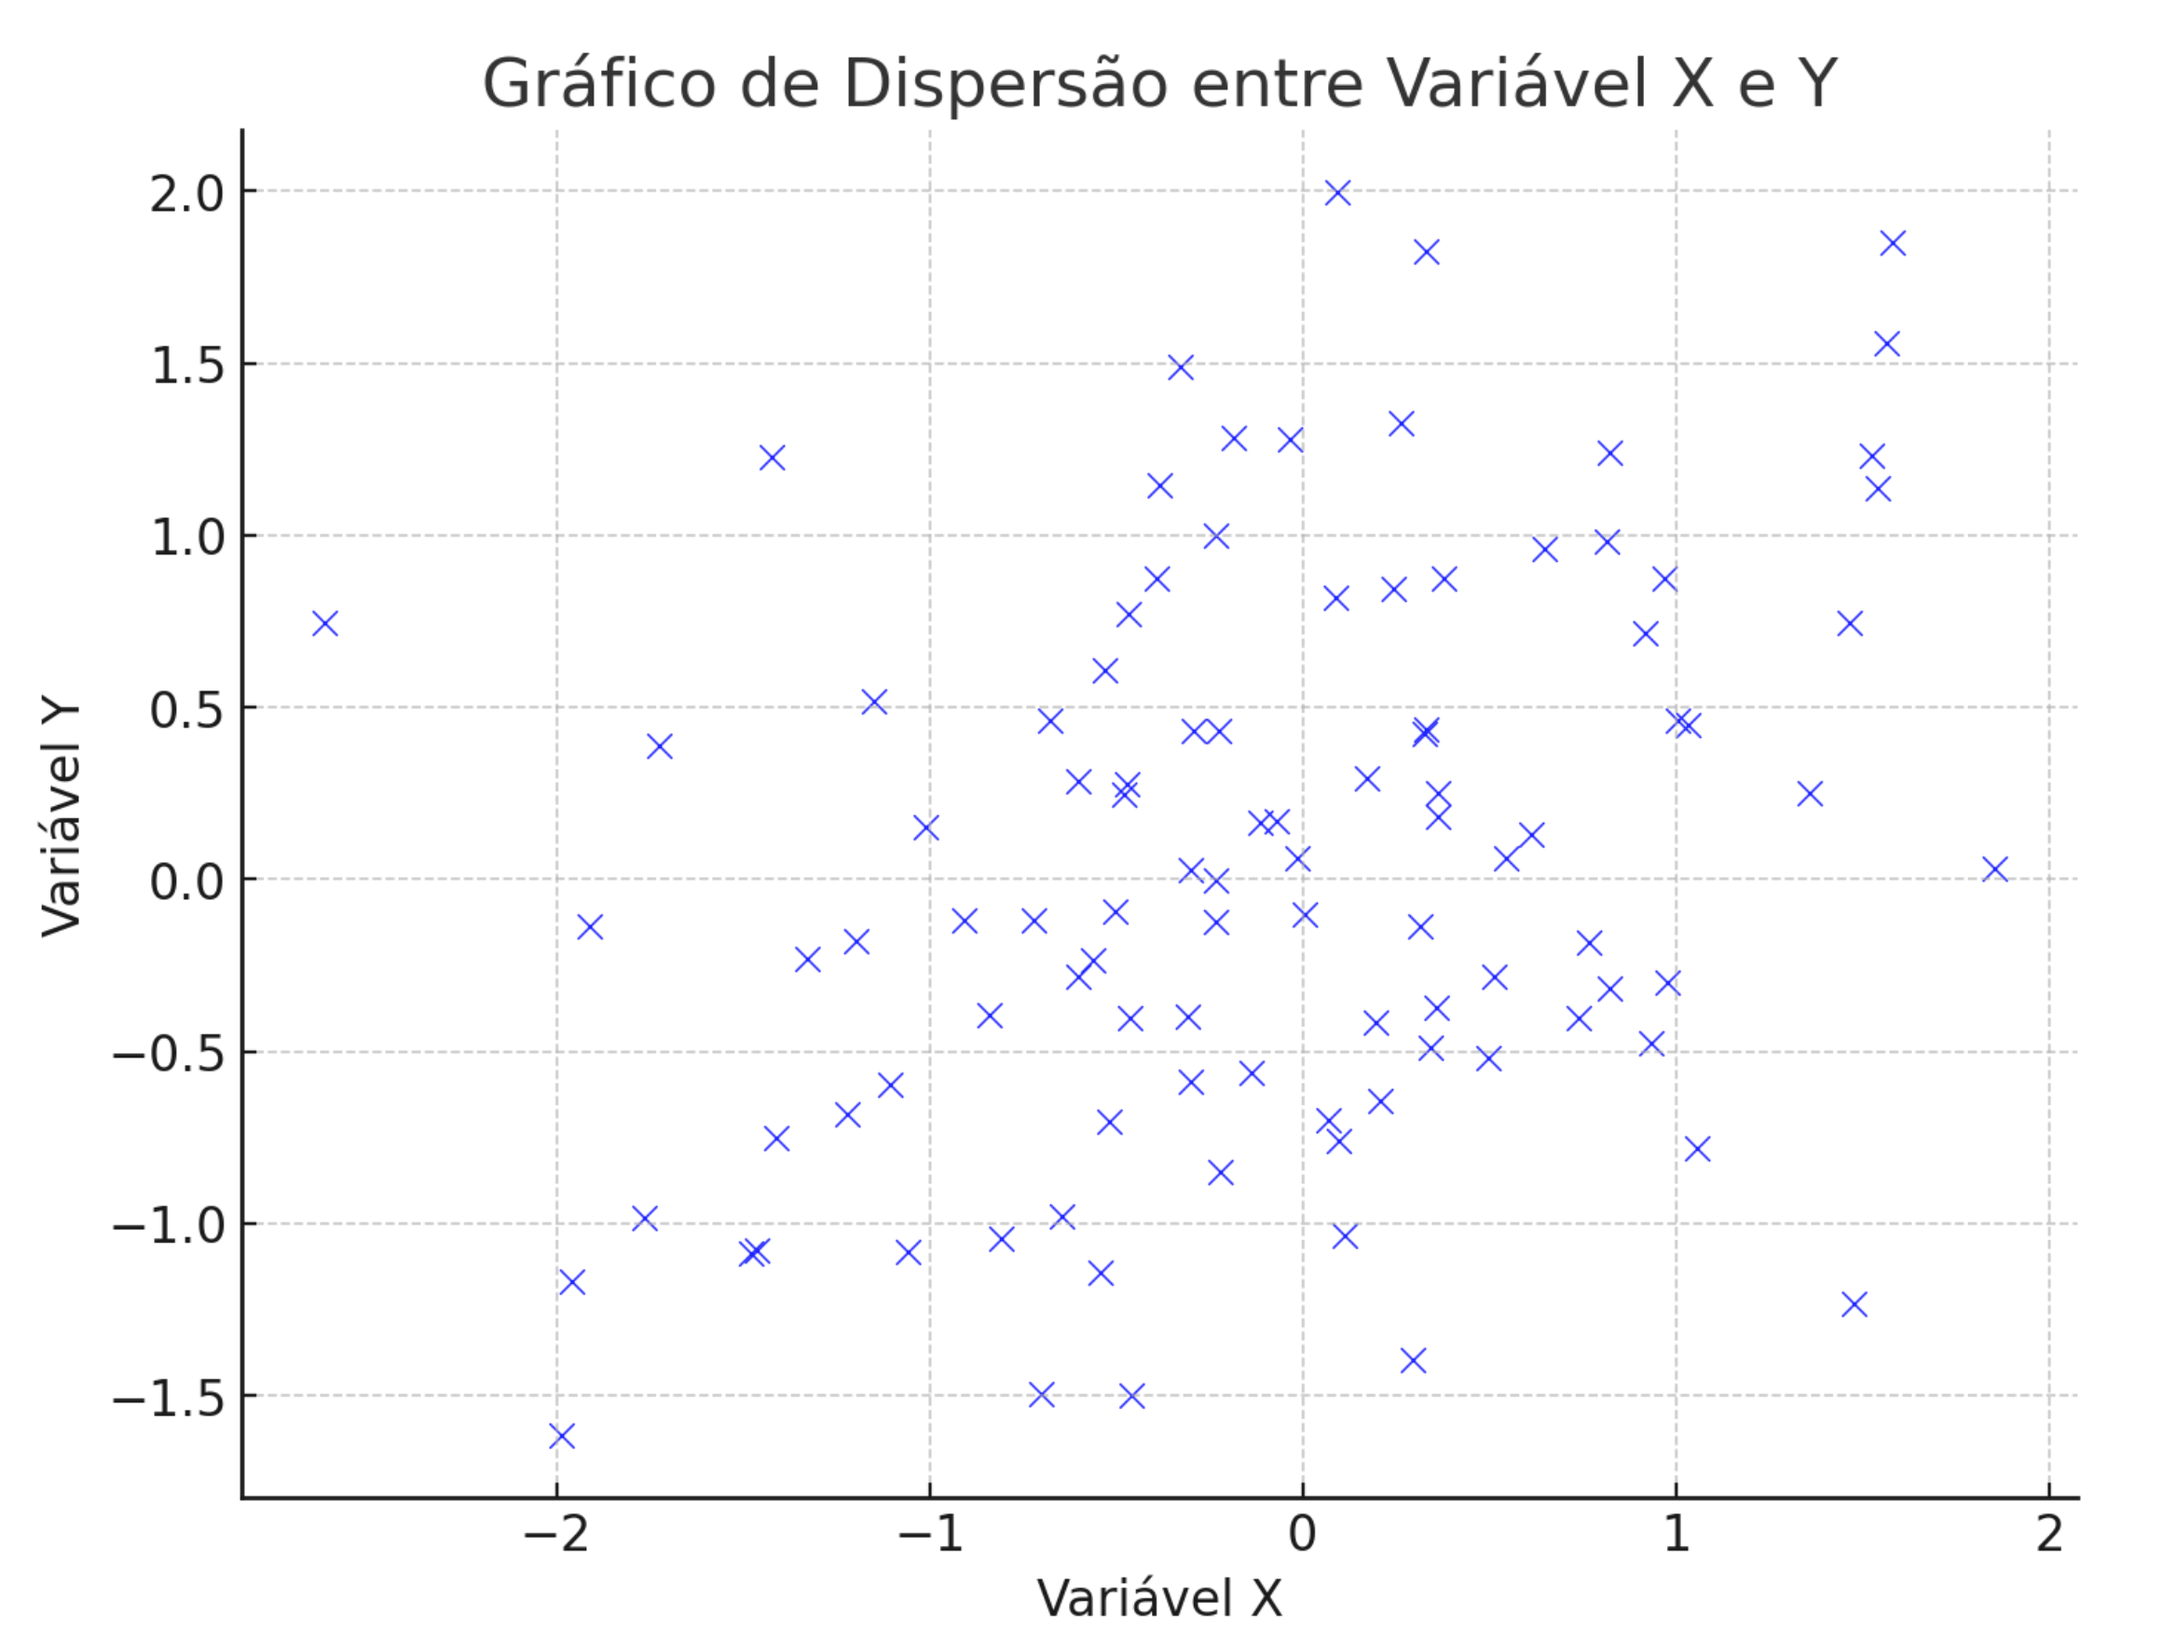
0.45
Correlação

Slide 80
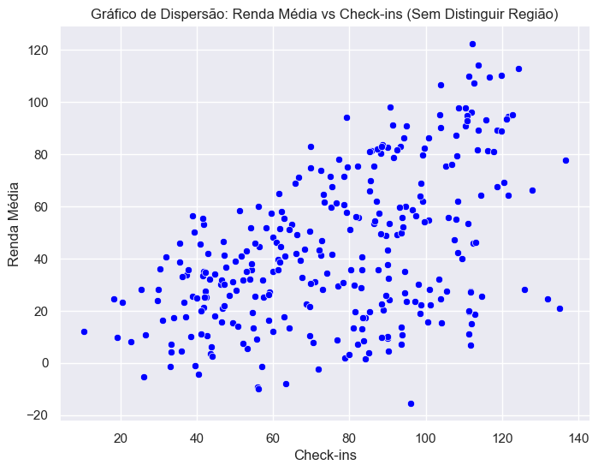
0.5
Correlação

Slide 81
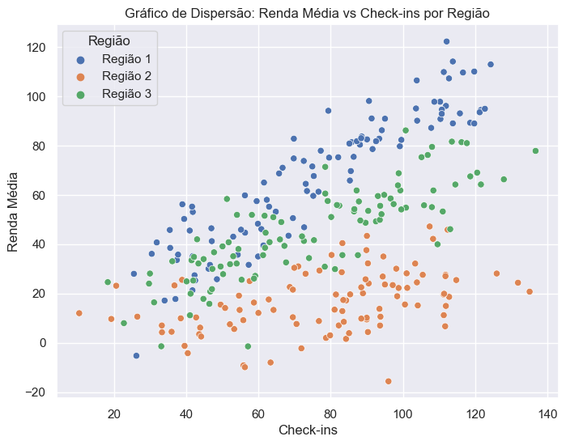
0.5
Correlação
0.91
Região 1
0.41
Região 2
0.81
Região 3

Slide 82
Uma série temporal é uma sequência de pontos de dados registrados em momentos sucessivos, geralmente com intervalos de tempo iguais entre eles.
Série Temporal
Gráficos

Slide 83
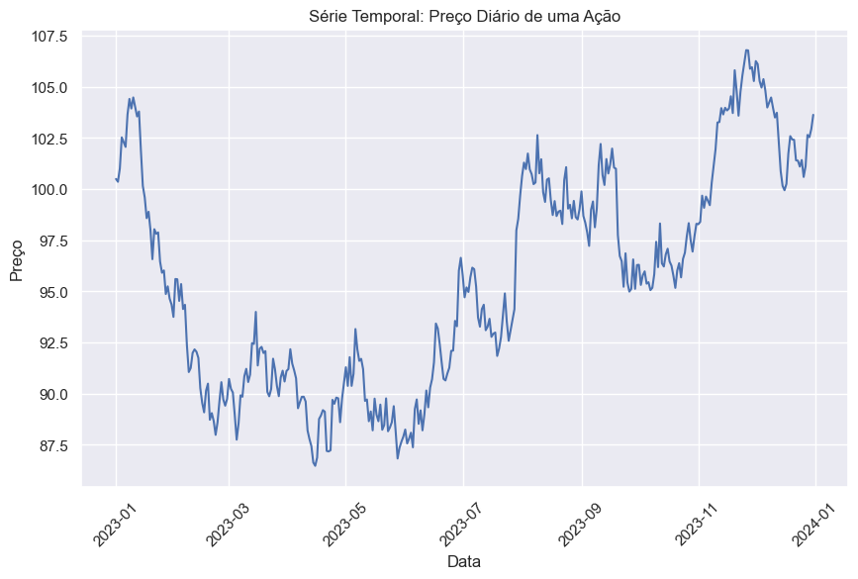
Uma série temporal é uma sequência de pontos de dados registrados em momentos sucessivos, geralmente com intervalos de tempo iguais entre eles.
Série Temporal
Gráficos

Slide 84
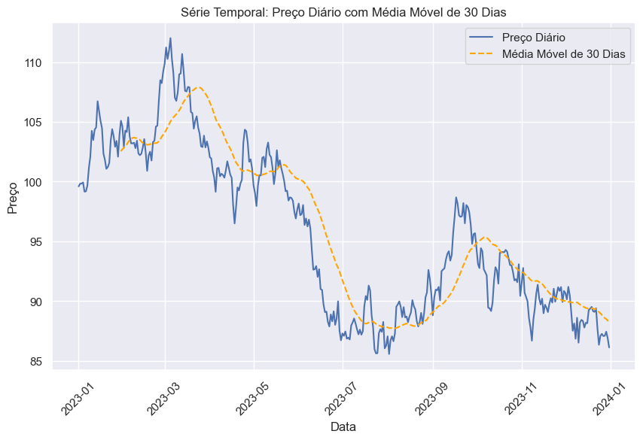
Uma série temporal é uma sequência de pontos de dados registrados em momentos sucessivos, geralmente com intervalos de tempo iguais entre eles.
Série Temporal
Gráficos

Slide 85
Introdução a Probabilidade

Slide 86

Introdução a Probabilidade
Até o momento, conseguimos quantificar
Média
Variância
Mediana
Desvio Padrão
Pois tínhamos acesso a todos os dados (ou população)

Slide 87
Introdução a Probabilidade
Porém, ao analisar uma amostra, inserimos incerteza

Slide 88
Introdução a Probabilidade
Porém, ao analisar uma amostra, inserimos incerteza
Evento
Espaço Amostral
Experimento
Todos os resultados possíveis de um experimento em questão
Conjuntos dos resultados que desejamos avaliar de um experimento
Procedimento que resulta em diferentes resultados
Procedimento que resulta em diferentes resultados

Slide 89
Introdução a Probabilidade
Forma de quantificar a incertza
Evento
Espaço Amostral
Experimento
Todos os resultados possíveis de um experimento em questão
Conjuntos dos resultados que desejamos avaliar de um experimento
Procedimento que resulta em diferentes resultados
Todo evento tem a probabilidade de ocorrência entre 0 e 1

Slide 90


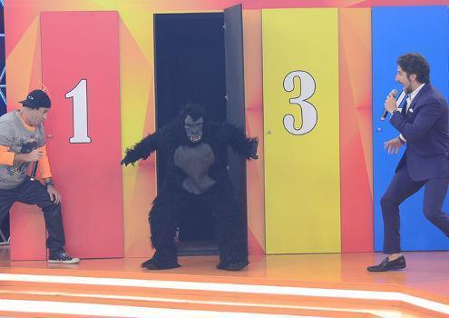

Probabilidade | Eventos
Sérgio Malandro ensina

Slide 91

Problema Monty Hall
3 Portas
2 Cabras
1 Carro

Slide 92


Probabilidade | Eventos
Problema Monty Hall
Escolha uma Porta!
3 Portas
2 Cabras
1 Carro
1
2
3

Slide 93

Probabilidade | Eventos
1
2
3
Suponhamos que foi escolhida a porta 1

Slide 94

Probabilidade | Eventos
1
2
3

Slide 95
Probabilidade | Eventos
1
2
3
Você trocaria de Porta?

Slide 96
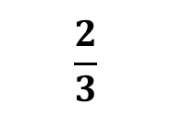
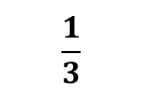
Probabilidade | Eventos
1
3
$$\frac{2}{3}$$
$$\frac{1}{3}$$

Slide 97
Probabilidade | Eventos
1
2
3
$$\frac{2}{3}$$
$$\frac{1}{3}$$

Slide 98
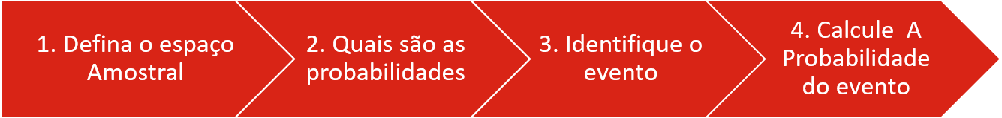
Introdução a Probabilidade
Forma de quantificar a incertza
Evento
Espaço Amostral
Experimento
Todos os resultados possíveis de um experimento em questão
Conjuntos dos resultados que desejamos avaliar de um experimento
Procedimento que resulta em diferentes resultados

Slide 99
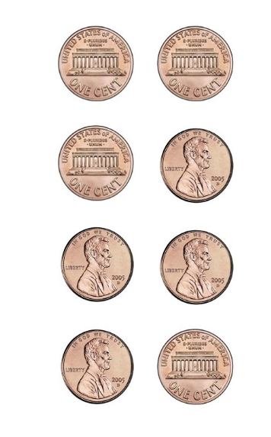
Introdução a Probabilidade
Pegue uma moeda e jogue 2 vezes, antes de jogar... Qual é a probabilidade de sair duas caras?

Slide 100
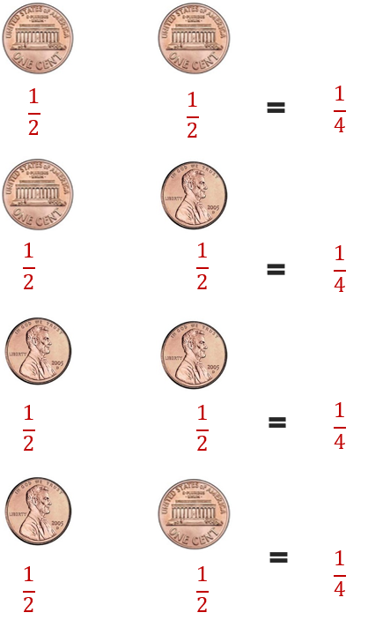
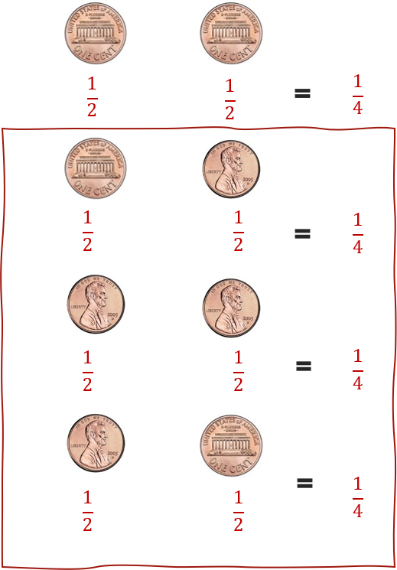
Introdução a Probabilidade
Pegue uma moeda e jogue 2 vezes, antes de jogar... Qual é a probabilidade de sair ao menos uma cara?

Slide 101
Introdução a Probabilidade
Pegue uma moeda e jogue 2 vezes, antes de jogar... Qual é a probabilidade de sair ao menos uma cara?

